Slide 1
Geografía Ecológica
Es la especialización en sectores económicos (geografía agrícola, industrial, del comercio y los servicios, del mercado, del consumo, de los recursos naturales)
O de actividades particulares (geografía del transporte y las comunicaciones, de la energía, del turismo y el ocio, de la recreación, de la religión).

Slide 2
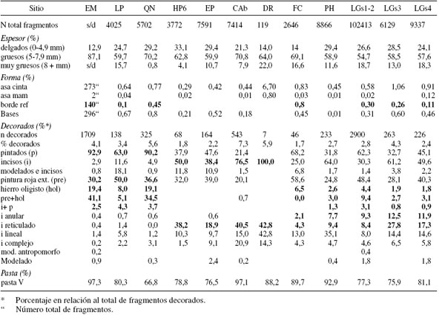
GEOGRAFÍA CUANTITATIVA
La incorporación de técnicas estadísticas y matemáticas en geografía (revolución cuantitativa), emerge la óptica de la geografía como una ciencia espacial.

Slide 3
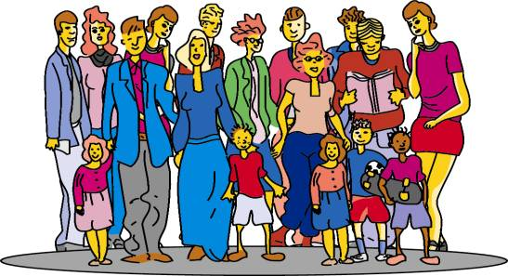
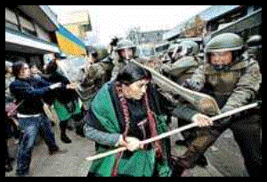
Geografía Radical
Estudia y busca soluciones a problemas acuciantes como la pobreza crítica y la marginalidad

Slide 4
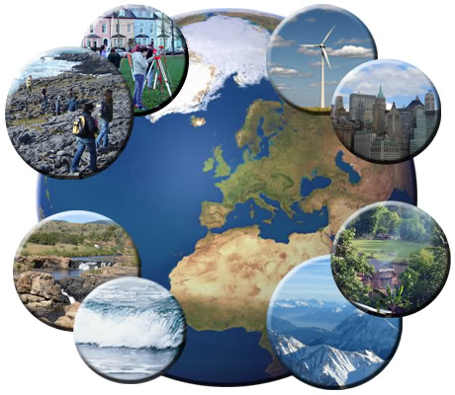
Geografía Sistémica
  Estudia la Tierra en su conjunto, explicando sus partes constitutivas y sus características generales

Slide 5
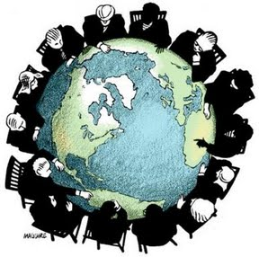
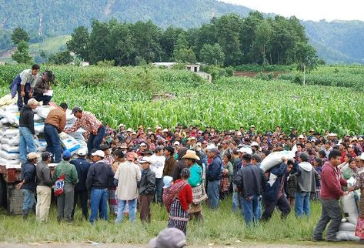
Geografía Política
Se ocupa de las relaciones entre las instituciones políticas centrales en la capital y aquellos grupos de interés, comunidades organizaciones políticas y cuerpos gubernamentales que están fuera del complejo institucional central

Slide 6
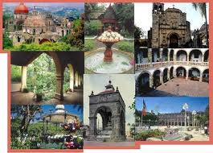

Geografía cultural
Estudia los elementos, fenómenos y procesos que se producen en el planeta inducidos por el conjunto de los grupos humanos que lo habitan, cada uno con su propia .idiosincrasia y su diferente huella

Slide 7
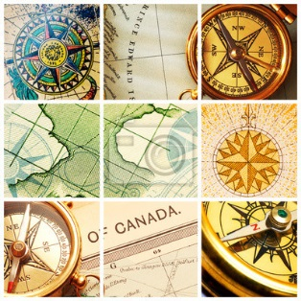
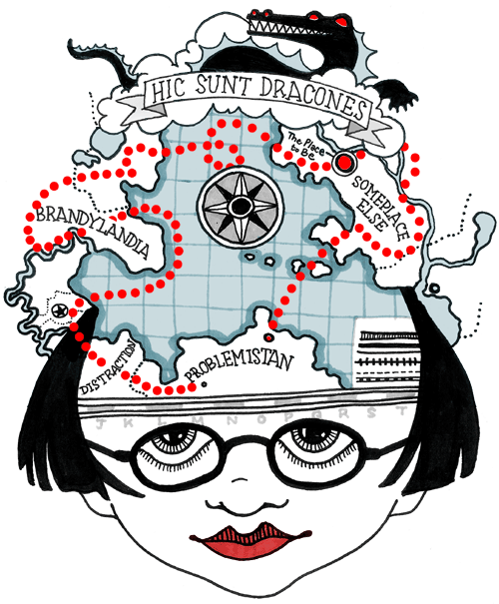
LA GEOGRAFÍA COMO CIENCIA MIXTA
Tales sistematizaciones han hecho dudar de la geografía como única disciplina, sin en cambio se insiste en la unicidad de la disciplina por razones epistemológicas y metodológicas.

Slide 8
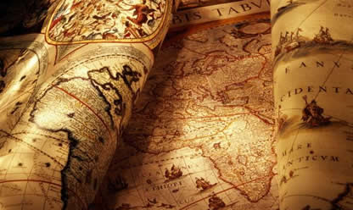
Cabe hacer mención de las técnicas asociadas a la geografía como la cartografía, la interpretación de fotografías aéreas:
(fotointerpretación), el análisis y digitalización de imágenes satelitales, el trabajo de campo,

Slide 9



  La aplicación específica de técnicas cuantitativas:
    (estadísticas y matemáticas), el uso y aplicación de sistemas de información geográfica.

Slide 10
BIBLIOFRAFIA
Salazar, T. (2005) Epistemología de la Geografía...una aproximación para entender esta disciplina. Terra Nueva Etapa, XXI (30) pp. 141-162. recuperado en: http://www.redalyc.org/articulo.oa?id=72103006
Siso, G. (2010) ¿Qué es la Geografía? Terra Nueva Etapa, vol. XXVI (39), pp. 147-182 recuperado en: http://www.redalyc.org/articulo.oa?id=72115411008
Ramírez, B. (2007) La geografía regional: tradiciones y perspectivas contemporáneas. Investigaciones Geográficas (Mx) (64) pp. 116-133 recuperado en: http://www.redalyc.org/articulo.oa?id=56906408
Zapata, J. (2011) Geografía cultural y consumo. Revista de Relaciones Internacionales, Estrategia y Seguridad, VI (2) pp. 163-175 recuperado en: http://www.redalyc.org/articulo.oa?id=92722562007

